Slide 1
Posli to dal

Slide 2
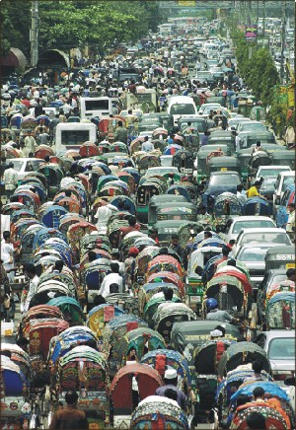
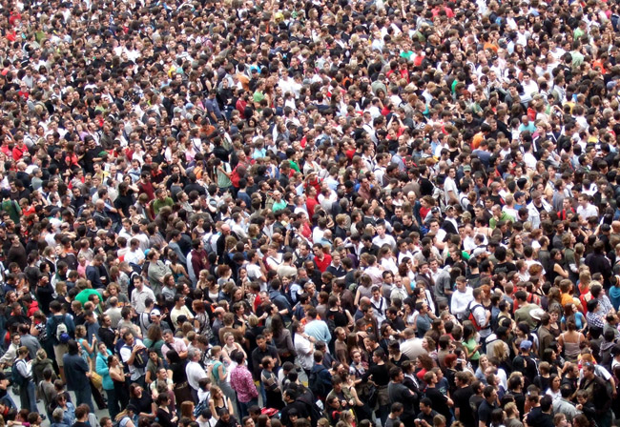
Overpopulation

Slide 3
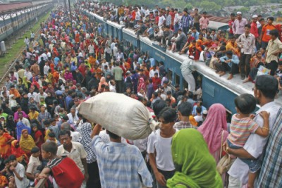

Slide 4
Doprava

Slide 6
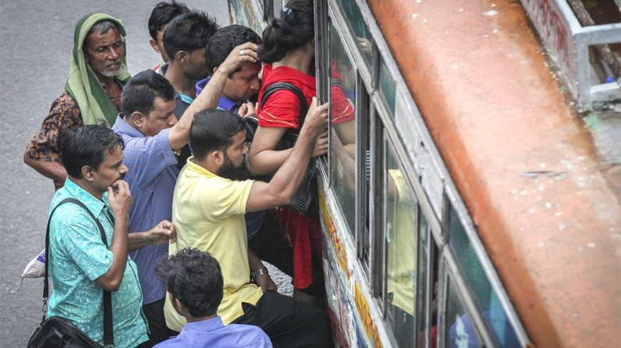

Slide 7
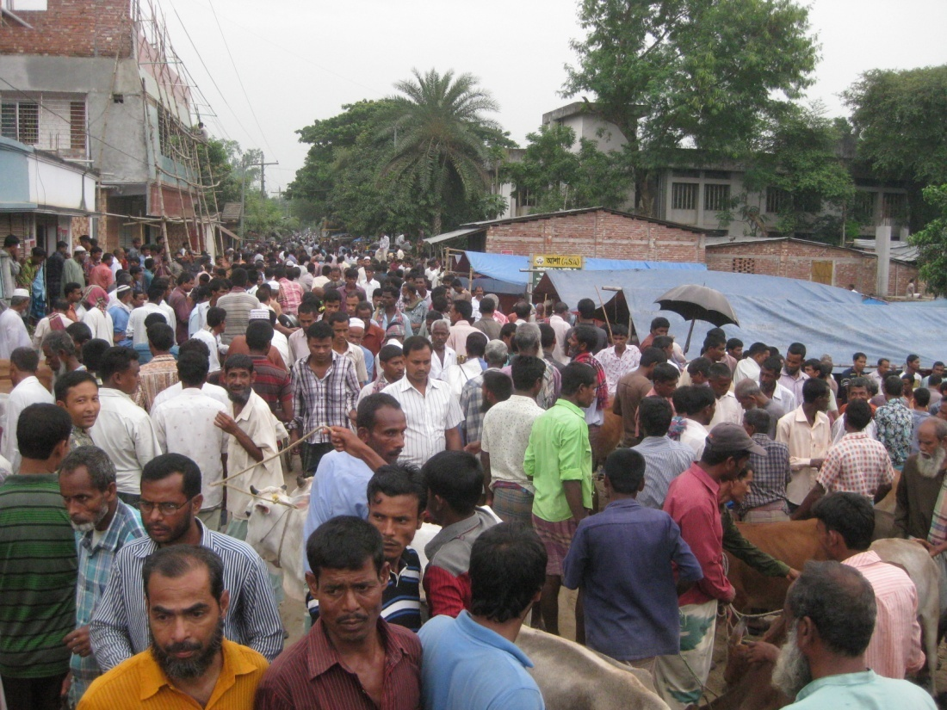
Village market

Slide 9
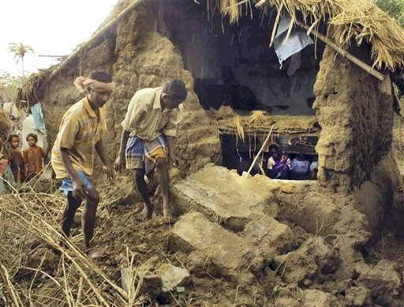

Slide 11
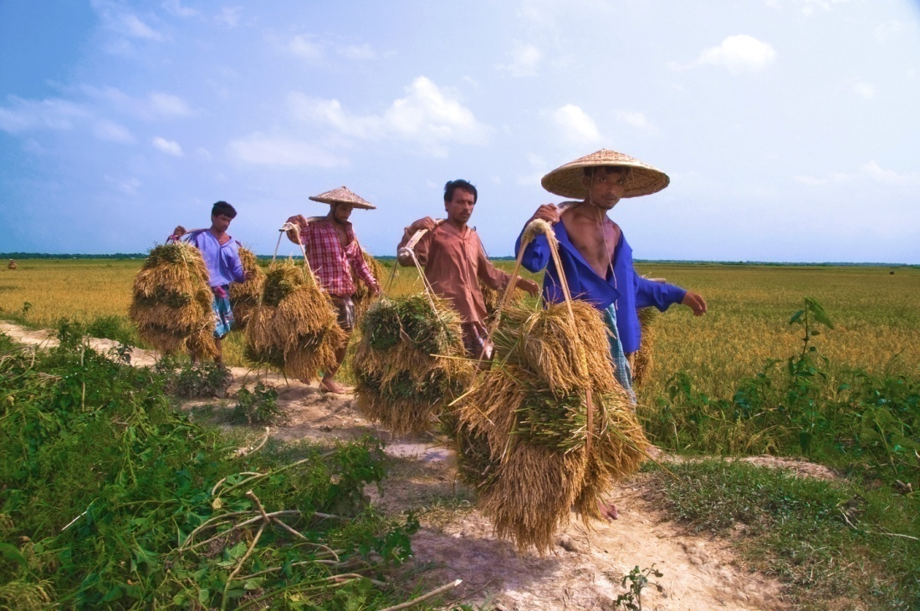

Slide 15
Hartal

Slide 16
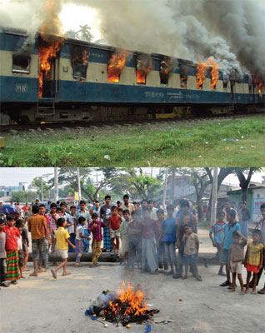
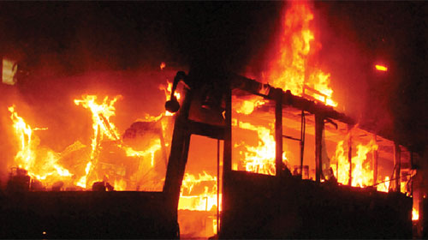

Slide 17
Hunger

Slide 18
Baggers

Slide 20
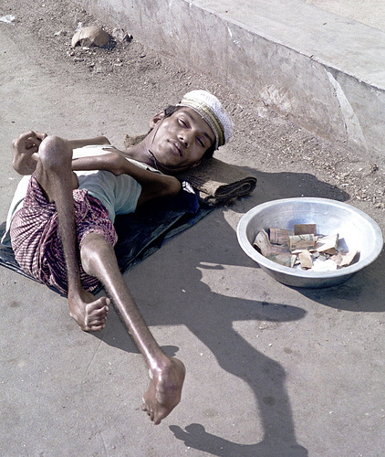
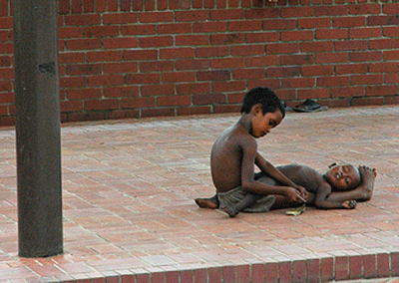

Slide 21
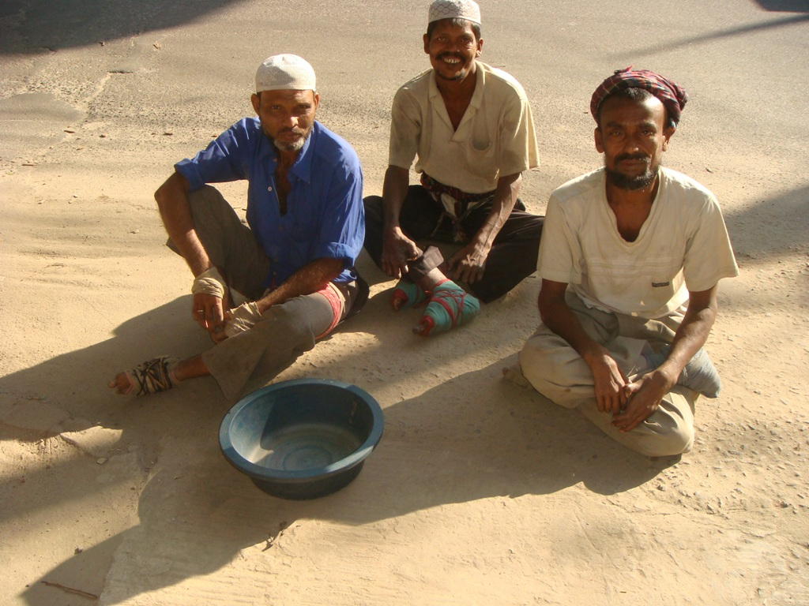

Slide 22
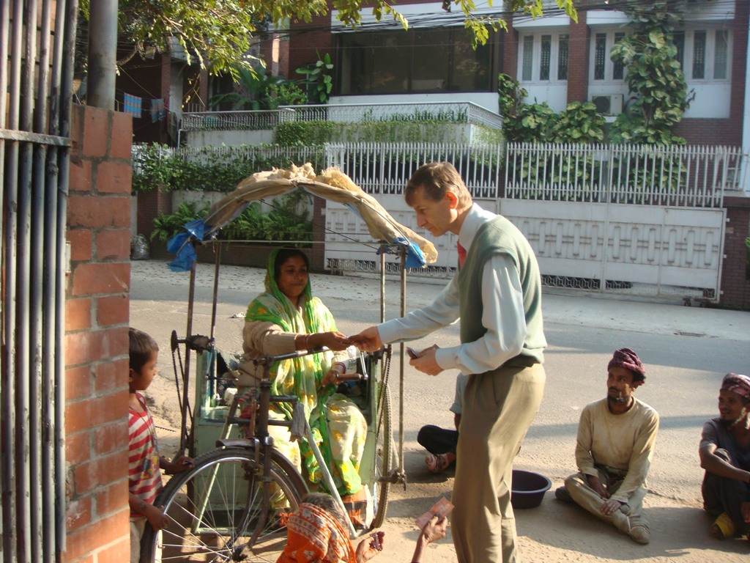

Slide 23
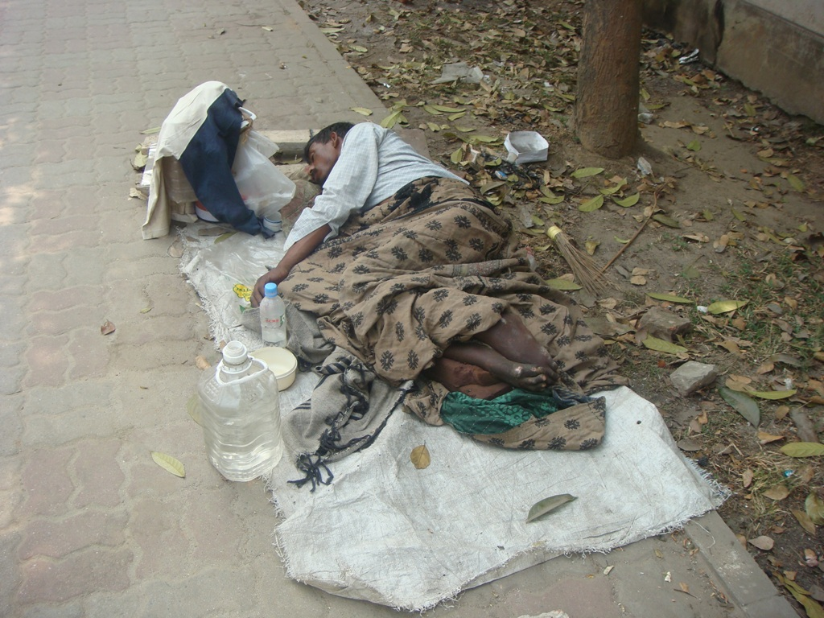
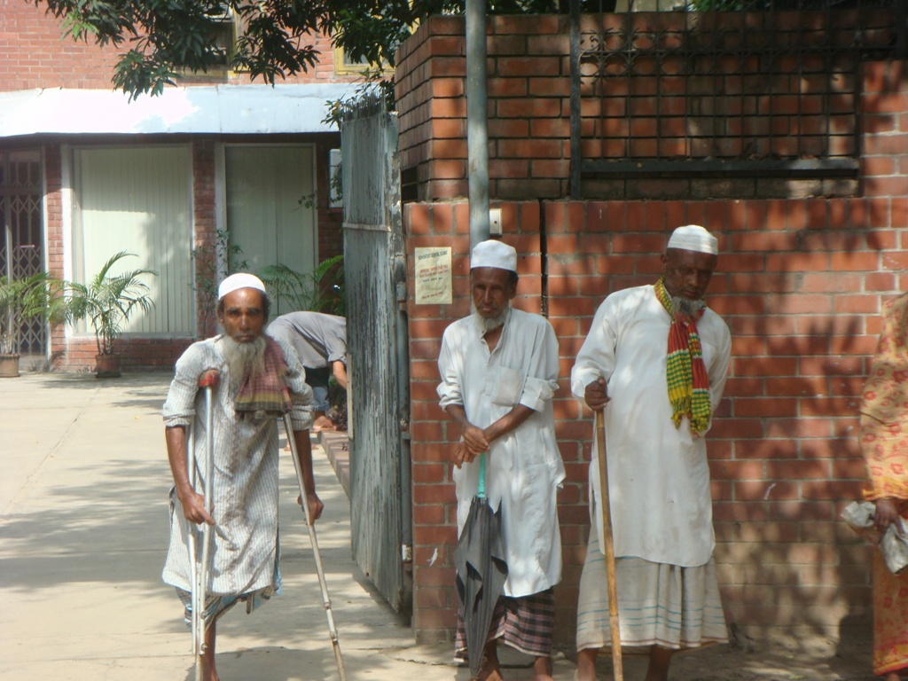

Slide 24
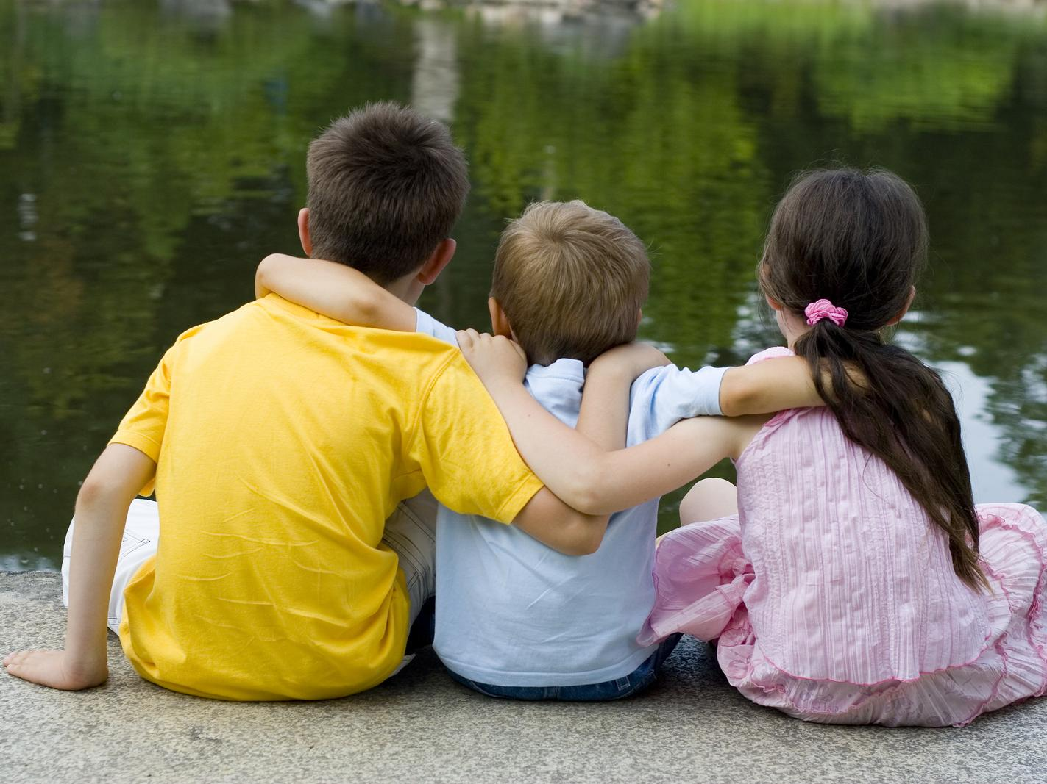
P
Ř
Á
T
E
L
S
T
V
Í

Slide 25
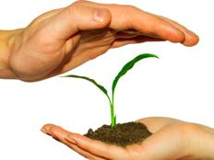
DEFINICE PŘÁTELSTVÍ
„PŘÁTELSTVÍ JE TĚLESNÁ I EMOČNÍ OPORA POSKYTNUTÁ RODINOU, PŘÁTELI, SPOLUPRACOVNÍKY NEBO JINÝMI LIDMI.“
Notes:
„Přátelství je tělesná i emoční opora poskytnutá rodinou, přáteli, spolupracovníky nebo jinými lidmi…“

Slide 26
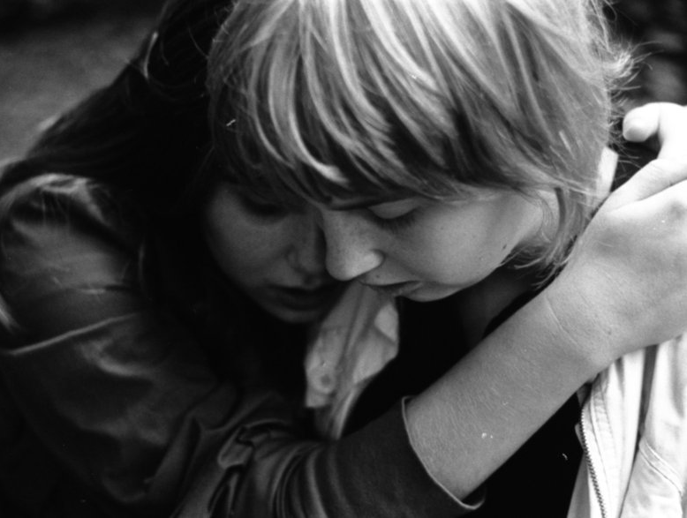
PŘÁTELSTVÍ
1. EMOČNÍ PODPORA
Notes:
Emoční podpora
zahrnuje verbální a neverbální komunikaci zájmu a péče. Dodává životu smysl a hodnotu.
„Nemocné tělo potřebuje lékaře, nemocná duše přítele.“Menandros z Athén

Slide 27
PŘÁTELSTVÍ
1. EMOČNÍ PODPORA
2. INFORMAČNÍ PODPORA
Notes:
Informační podpora
je nutná pro správné nasměrování. Je důležité mít přátele, ke kterým můžeme zajít pro radu a informace. „Nejdůležitějším úkolem přítele je, aby ti byl nablízku, když se mýlíš. Když máš pravdu, jsou po tvém boku téměř všichni.“ Mark Twain

Slide 28
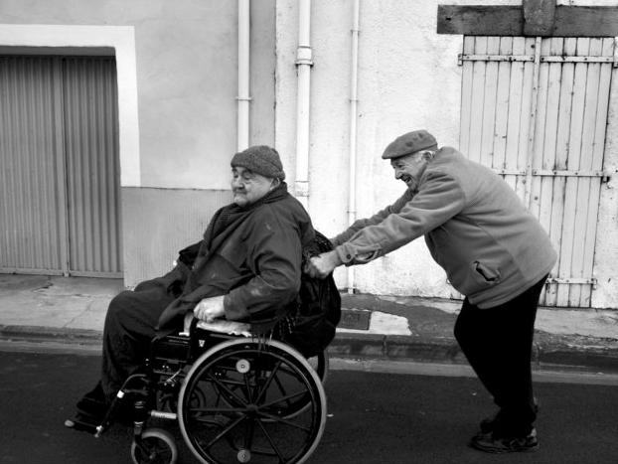
PŘÁTELSTVÍ
1. EMOČNÍ PODPORA
2. INFORMAČNÍ PODPORA
3. PRAKTICKÁ POMOC
Notes:
Praktická pomoc
Nám dává možnost fyzické nebo materiální pomoci.
„Jak jistý je přítel, zjistíš ve chvíli nejisté.“Quintus Ennius

Slide 29
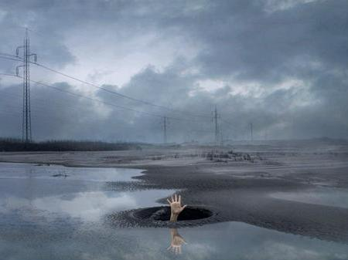
„ŽÁDNÝ ČLOVĚK
NENÍ OSTROV SÁM PRO SEBE.
KAŽDÝ JE KUS
NĚJAKÉHO KONTINENTU.“
JOHN DONNE
Notes:
“Žádný člověk není ostrov sám pro sebe. Každý je kus nějakého kontinentu, část nějaké pevniny: spláchne-li moře hroudu, je Evropa menší, jako by to byl nějaký mys, jako by to byl statek tvých přátel nebo tvůj. Smrtí každého člověka je mne méně, neboť jsem část lidstva. A proto se nikdy neptej komu zvoní hrana. Zvoní tobě.“ John Donne

Slide 30
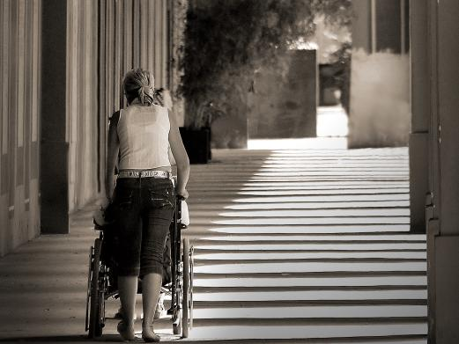
KDYŽ JSME NA DNĚ:
MÁME PŘÍTELE, KTERÝ BY NÁS ODVEZL DO NEMOCNICE?
Notes:
máme přítele, který by nás odvezl do nemocnice?
„Opravdový přítel vždycky uhodne, kdy ho ten druhý potřebuje.“ Jules Renard

Slide 31
KDYŽ JSME NA DNĚ:
MÁME PŘÍTELE,KTERÝ BY NÁM PŮJČIL PENÍZE?
Notes:
máme přítele, který by nám půjčil peníze? „Jistého přítele poznáme v nejisté situaci.“ Latinské přísloví

Slide 32
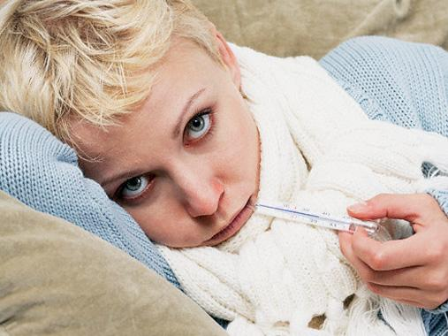
KDYŽ JSME NA DNĚ:
MÁME PŘÍTELE, KTERÝ BY NÁM POMOHL , KDYŽ ONEMOCNÍME?
Notes:
máme přítele, který by nám pomohl, když onemocníme?
„Povinností přítele je uhádnout starost druhého a vyjít mu vstříc dříve, než byl o to požádán.“ André Maurois

Slide 33
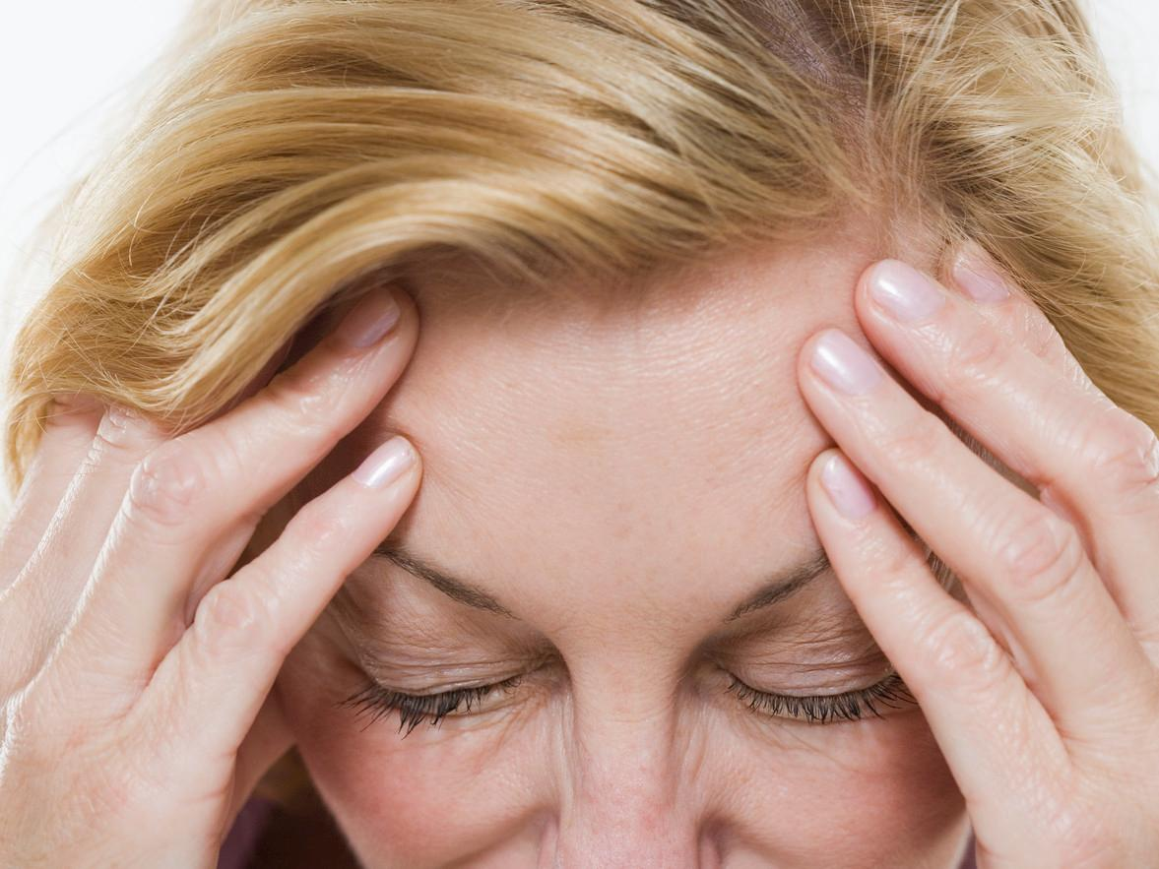
JESTLIŽE NAŠE ODPOVĚDI NA PŘEDCHOZÍ OTÁZKY BYLY NEGATIVNÍ, HROZÍ NÁM RIZIKO NEMOCI A PŘEDČASNÉ SMRTI 3-5x VÍCE, NEŽ LIDEM, KTEŘÍ SE MOHOU V NOUZI OBRÁTIT NA PŘÍTELE.
Notes:
„Nevíš, kdo je tvým přítelem, dokud se s tebou neprolomí led.“ Eskymácké přísloví

Slide 34
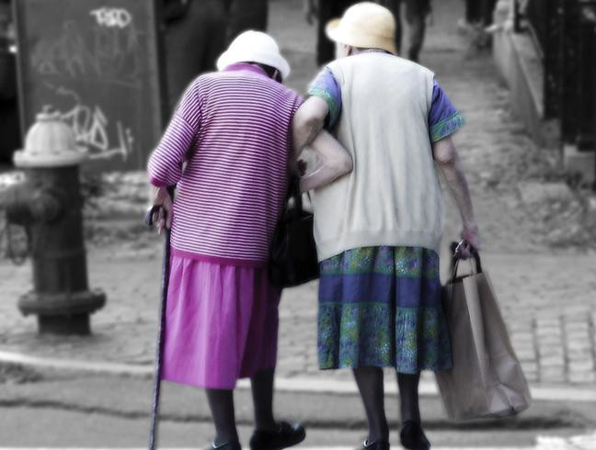
PŘÁTELSTVÍ = DELŠÍ ŽIVOT
Notes:
„Naučme se ukázat člověku přátelství, dokud je živ, a ne, až když umře.” Francis Scott Fitzgerald

Slide 35
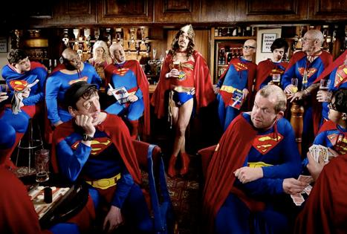
KVALITA
x
KVANTITA
Notes:
Kvalita vztahů je důležitější nežli jejich počet.
„Jeden dobrý přítel je dražší než sto příbuzných.“ Cicero

Slide 36
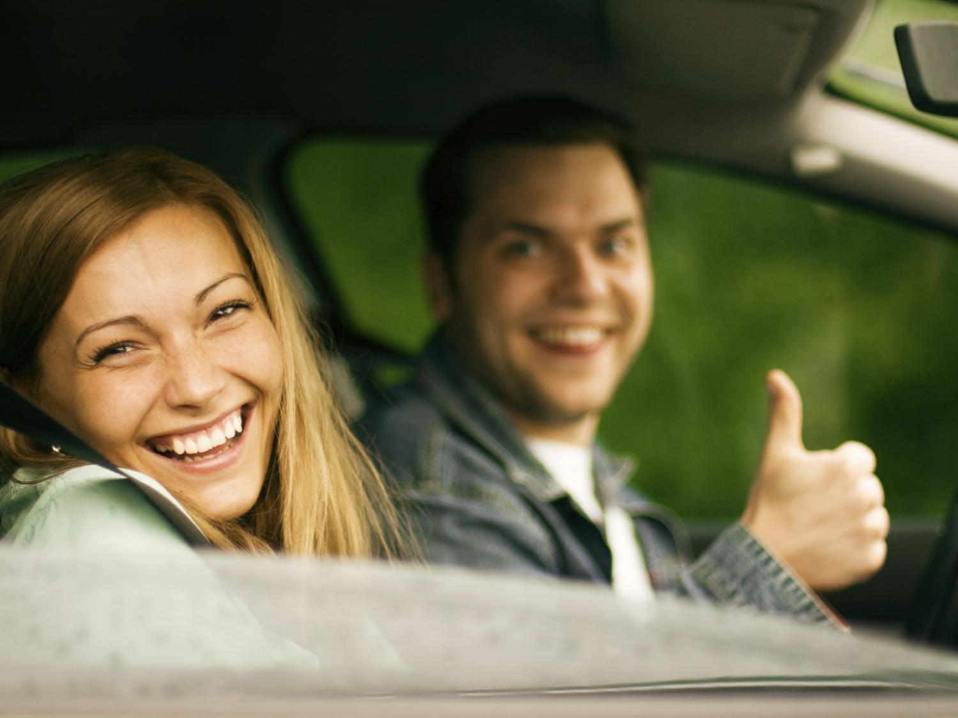
MANŽELČINA LÁSKA
MÉNĚ SDREČNÍCH POTÍŽÍ
MÉNĚ ŽALUDEČNÍCH VŘEDŮ
Notes:
„Vyberte si za manželku takovou ženu, kterou byste si vybrali za přítele, kdyby byla mužem.“ Joseph Joubert

Slide 37
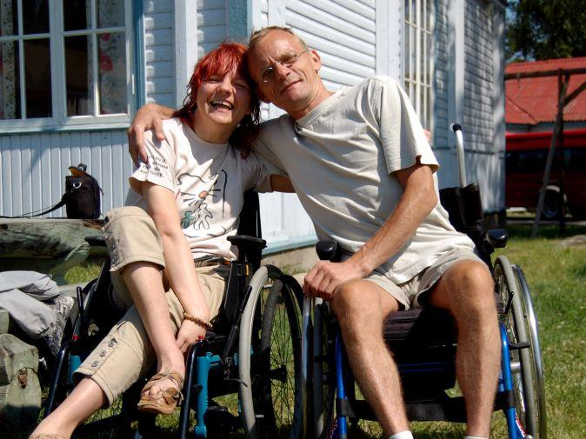
PŘÁTELSTVÍ A DEPRESE
PŘÁTELSTVÍ OVLIVŇUJE DUŠEVNÍ ZDRAVÍ
Notes:
„S přítelem po boku není žádná cesta příliš dlouhá.” Japonské přísloví

Slide 38
PŘÁTELSTVÍ A KRIMINALITA
PŘÁTELSTVÍ SNIŽUJE KRIMINALITU
Notes:
„Přátelství jednoho moudrého je lepší než přátelství všech nerozumných.“ Démokritos z Abdér
„Nepotřebuji přítele, který kýve na všechno, co řeknu.“ Plútarchos

Slide 39
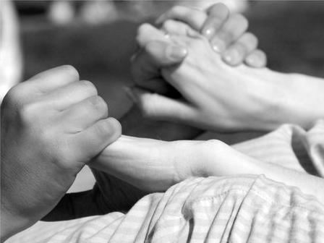
„NIKDO NENÍ TAKOVÝM MILÁČKEM ŠTĚSTĚNY, ABY NEPOTŘEBOVAL PŘÍTELE.“ SENECA
Notes:
„Všichni potřebujeme lidi, na které se můžeme spolehnout v dobrých i zlých časech. Je důležité mít alespoň jednoho blízkého přítele.“
BC Council on Families

Slide 40
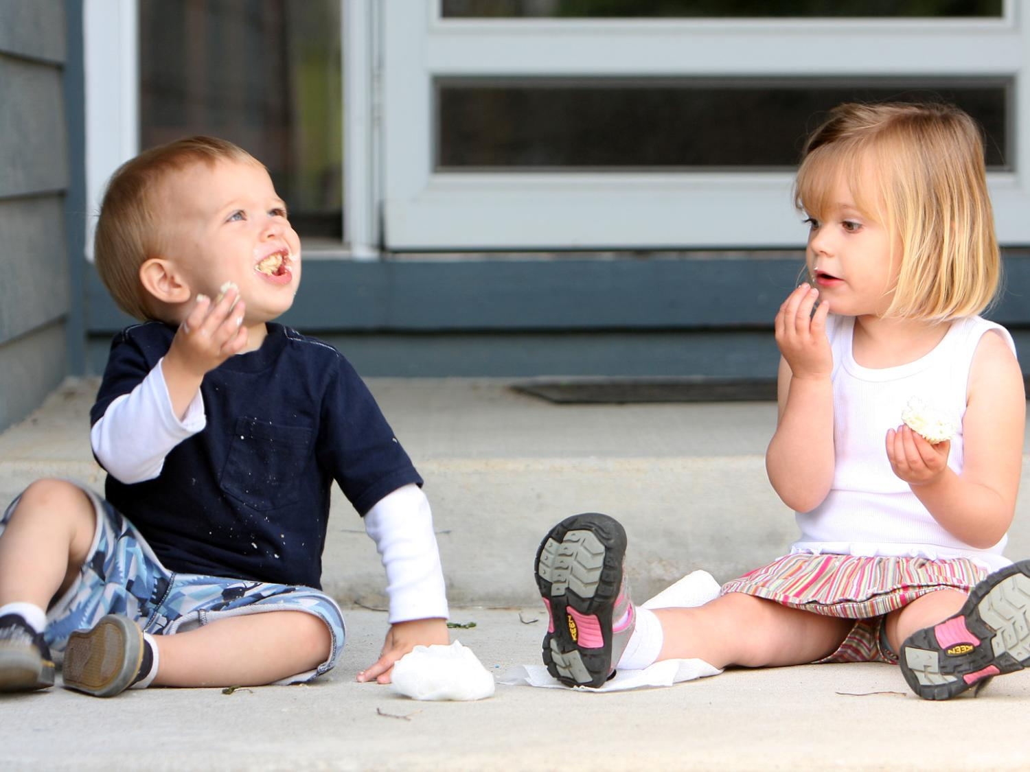
NA VĚKU NEZÁLEŽÍ
Notes:
Děti
Dospívající
Dospělí
Lidé důchodového věku

Slide 41
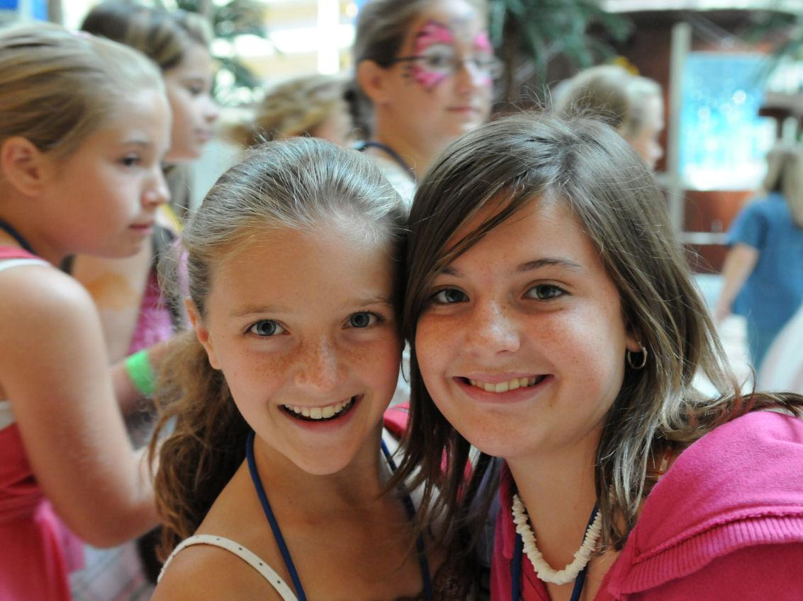
NA VĚKU NEZÁLEŽÍ
Notes:
Děti
Dospívající
Dospělí
Lidé důchodového věku

Slide 42
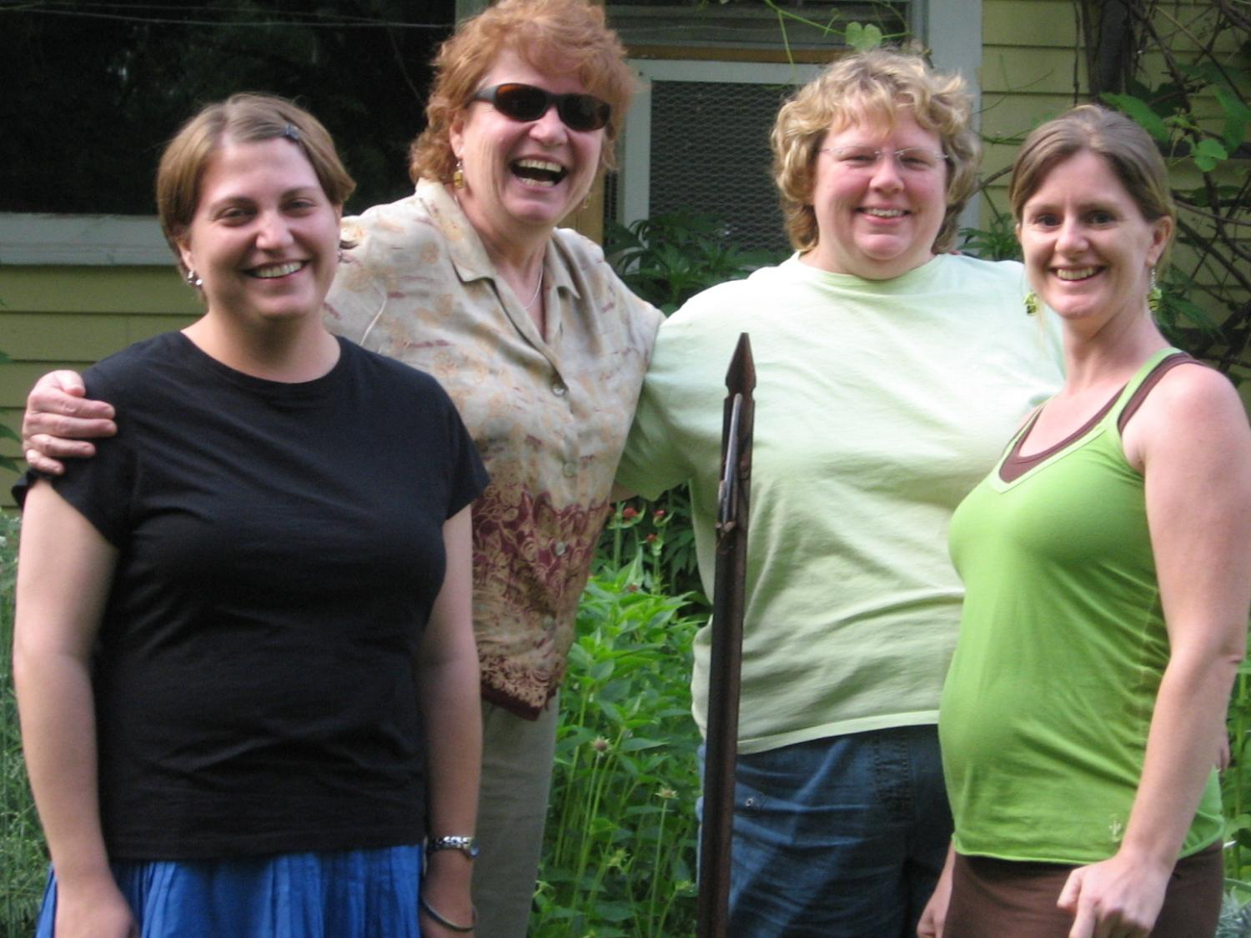
NA VĚKU NEZÁLEŽÍ
Notes:
Děti
Dospívající
Dospělí
Lidé důchodového věku

Slide 43
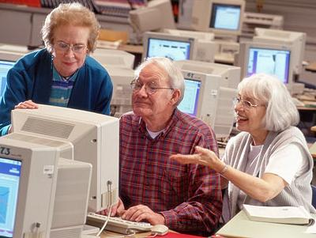
NA VĚKU NEZÁLEŽÍ
Notes:
Děti
Dospívající
Dospělí
Lidé důchodového věku

Slide 44
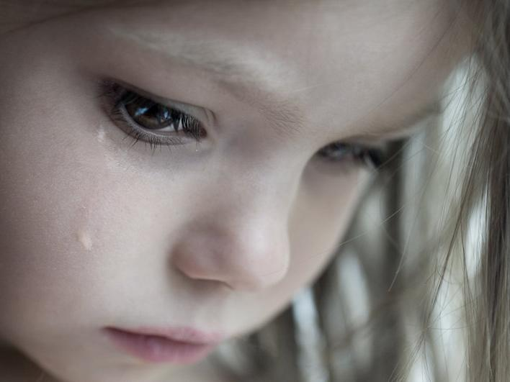
DĚTI NEZBYTNĚ
POTŘEBUJÍ PŘÁTELSTVÍ

Slide 45
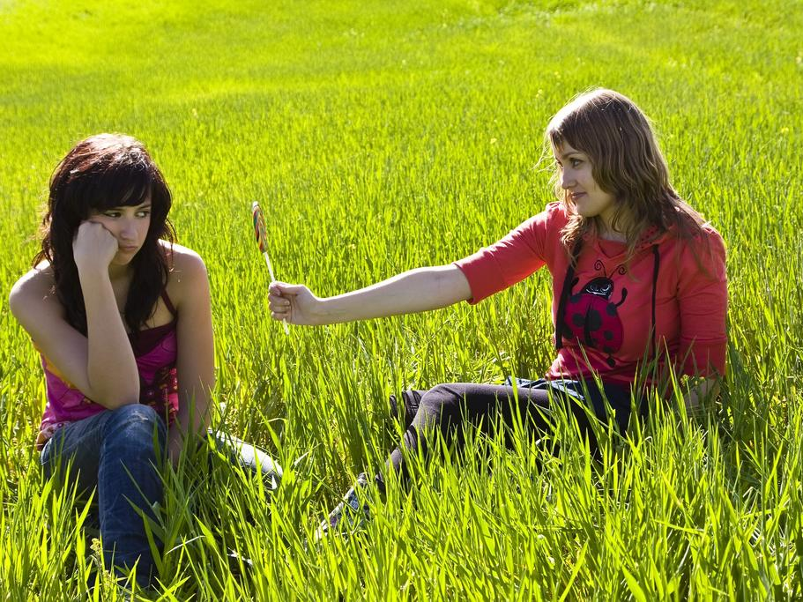
JAK NALÉZT
PŘÁTELSTVÍ
Notes:
„Jediný způsob jak mít přítele, je být přítelem.” Ralph Waldo Emerson

Slide 46
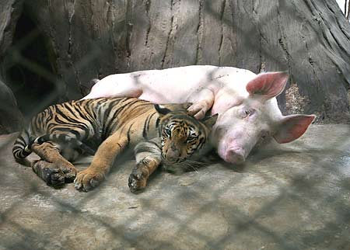
NĚKOLIK RAD
„PŘÍTEL BY MĚL SNÁŠET PŘÍTELOVY SLABOSTI.“
WILLIAM SHAKESPEARE
Notes:
„Přítel by měl snášet přítelovy slabosti.” William Shakespeare

Slide 47
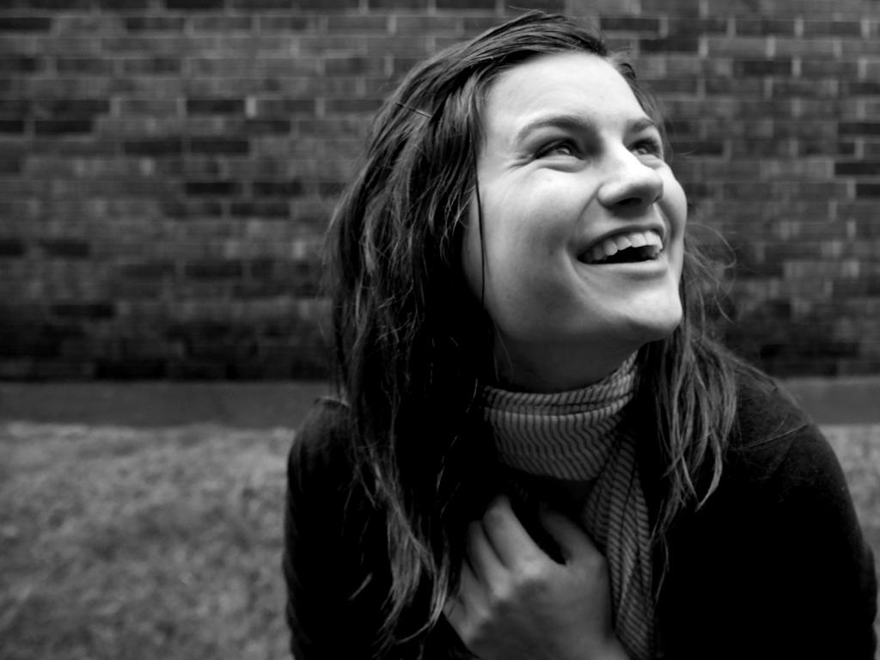
NĚKOLIK RAD
„SMÍCH A ÚSMĚV JSOU BRÁNY,
JIMIŽ SE DÁ DO ČLOVĚKA PROPAŠOVAT MNOHO DOBRÉHO.“ CHRISTIAN MORGENSTERN
Notes:
„Smích a úsměv jsou brány, jimiž se dá do člověka propašovat mnoho dobrého.” Christian Morgenstern
Usmívejte se na druhé. Úsměv nic nestojí.

Slide 48
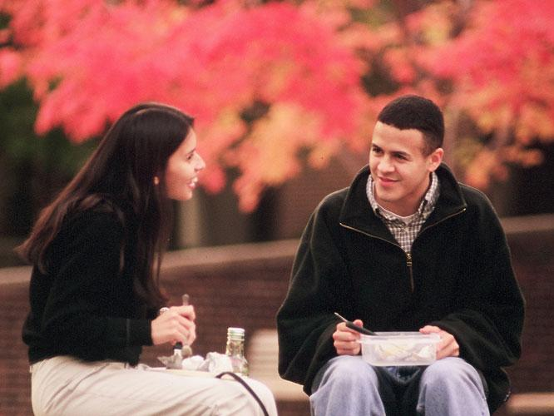
NĚKOLIK RAD
„PŘÍTEL JE NĚKDO, PŘED KÝM JE MOŽNÉ MYSLET NAHLAS.“ RALPH WALDO EMERSON
Notes:
„Přítel je někdo, před kým je možné myslet nahlas.” Ralph Waldo Emerson
Ptejte se přítele na jeho problémy. Nemluvte příliš o sobě. Naslouchejte.

Slide 49
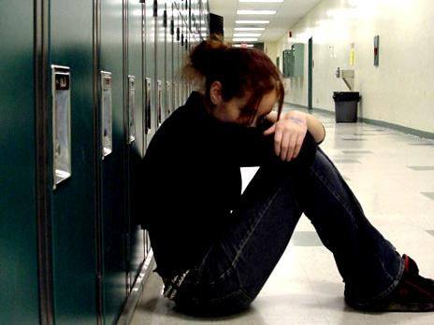
„NEJVĚTŠÍ BOLEST NEZPŮSOBUJE TUBERKULÓZA NEBO MALOMOCENSTVÍ, ALE TO, KDYŽ TĚ LIDÉ NECHTĚJÍ, NEMILUJÍ A NEPEČUJÍ O TEBE.“ MATKA TEREZA
Notes:
„Největší bolest nezpůsobuje tuberkulóza nebo malomocenství, ale to, když tě lidé nechtěji, nemilují a nepečují o tebe.“ Matka Tereza

Slide 50
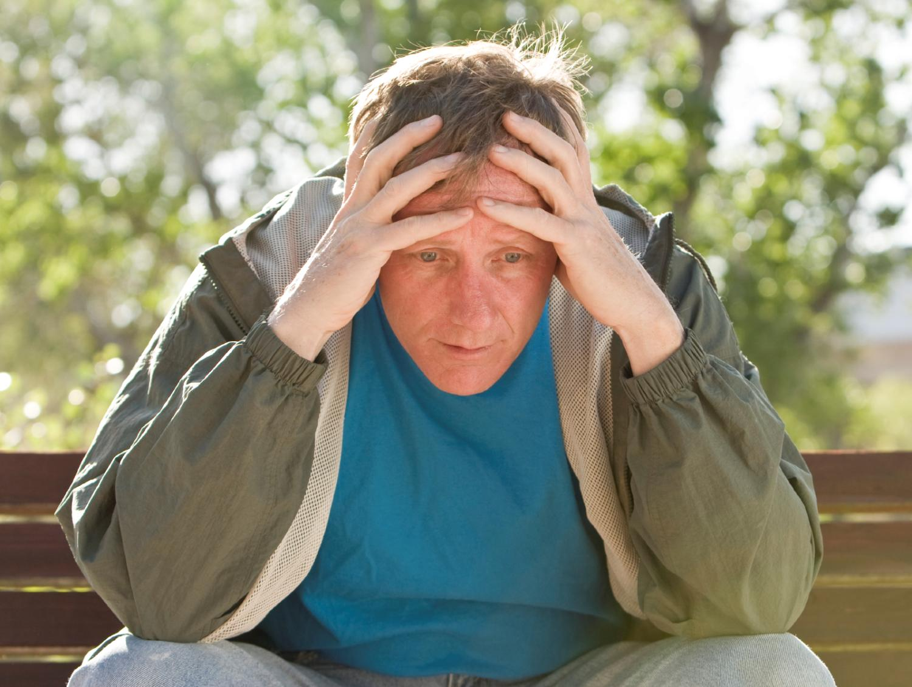
„RÁNA,
KTEROU ZASADIL PŘÍTEL,
SE NEHOJÍ.“ AFRICKÉ PŘÍSLOVÍ
Notes:
„Rána, kterou zasadil přítel, se nehojí.“ Africké přísloví
„Falešný přítel je horší, než nepřítel, protože nepříteli se vyhýbáš, kdežto příteli věříš.” Lev Nikolajevič Tolstoj
Jestliže prožíváte zranění, emoční problémy nebo jste naplněni nepřátelstvím, hořkostí, hledejte odbornou pomoc.

Slide 51
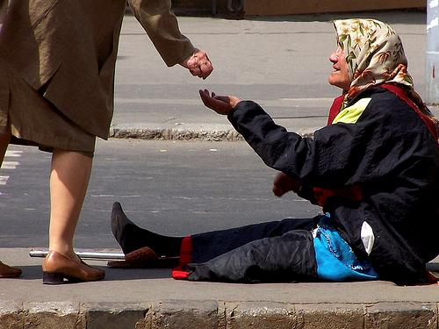
„KDYBY KAŽDÝ ČLOVĚK POMOHL JEDINÉ OSOBĚ, CELÝ SVĚT BY BYL NAPRAVEN.“ NEZNÁMÝ AUTOR
Notes:
„Kdyby každý člověk pomohl jediné osobě, celý svět by byl napraven.“ Neznámý autor

Slide 52
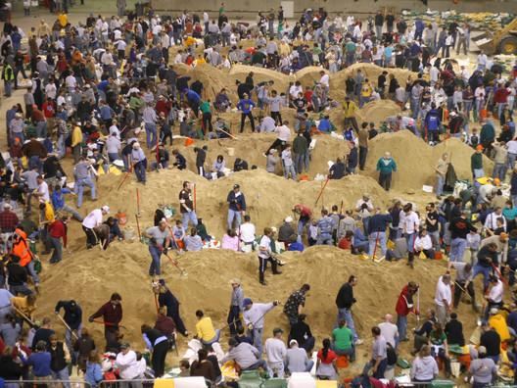
KDE HLEDAT PŘÁTELE
Notes:
Hledejte skupiny lidí, které cíleně a aktivně pomáhají druhým.

Slide 53
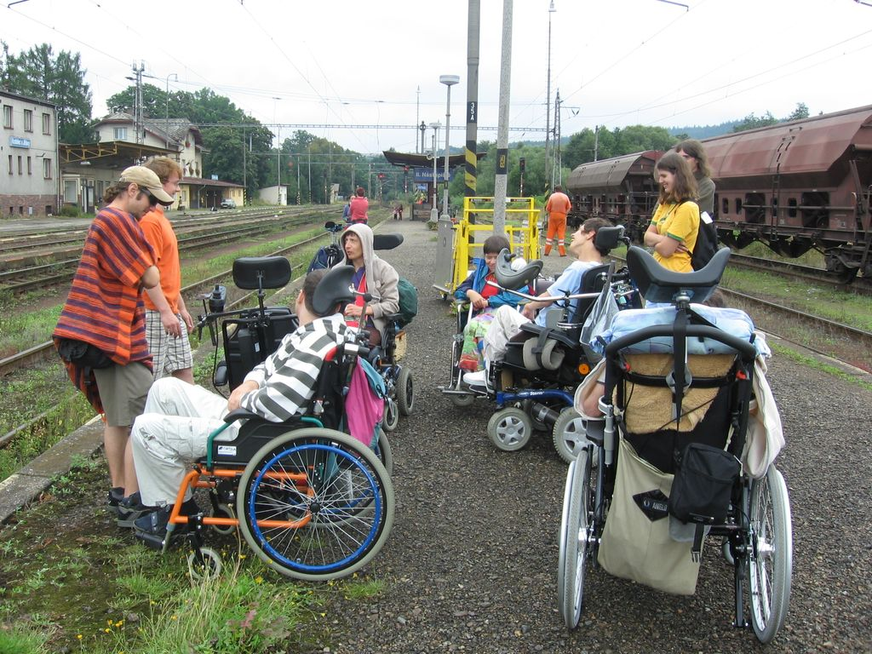
KDE HLEDAT PŘÁTELE
Notes:
Hledejte skupiny lidí, které cíleně a aktivně pomáhají druhým.

Slide 54
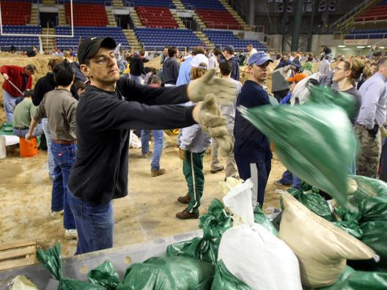
KDE HLEDAT PŘÁTELE
Notes:
Aktivně se zapojte a pocítíte změnu ve svém životě.

Slide 55
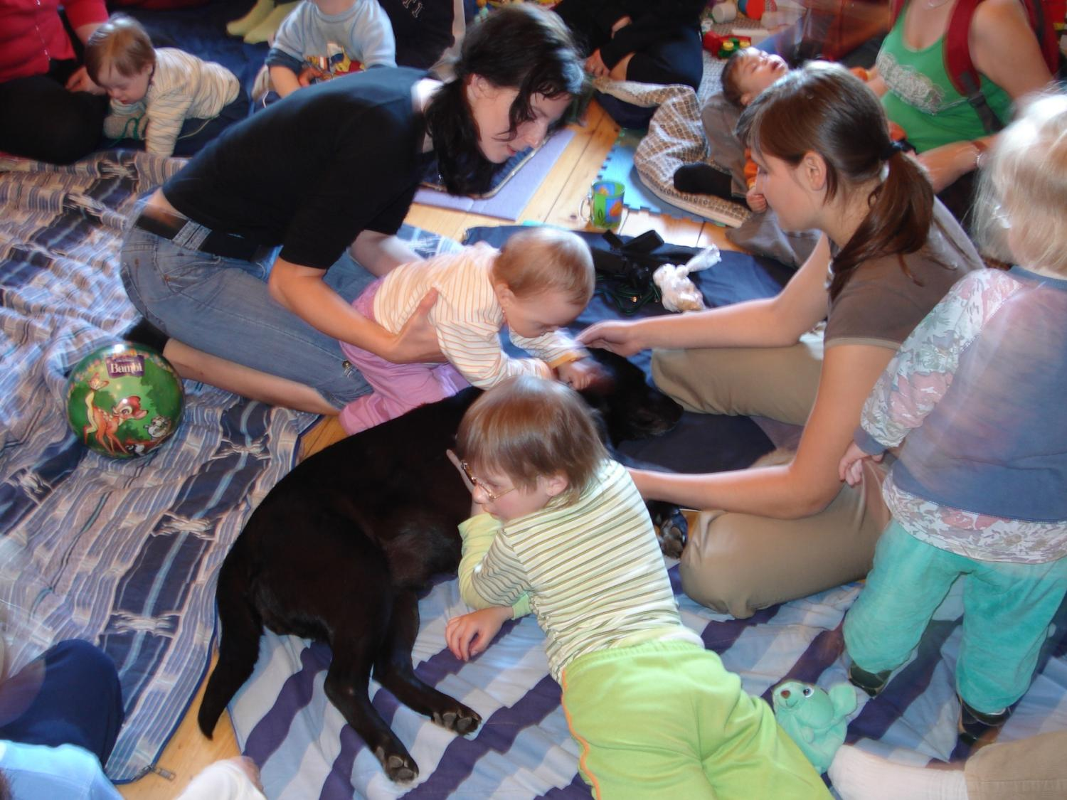
KDE HLEDAT PŘÁTELE
Notes:
Aktivně se zapojte a pocítíte změnu ve svém životě.

Slide 56
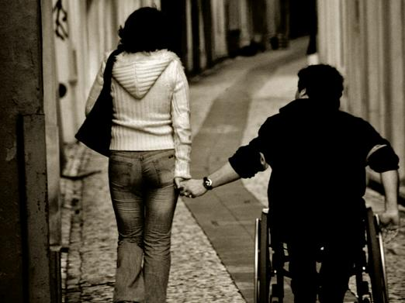
KDO JE PŘÍTEL
Notes:
Příběh samaritána ilustruje opravdového přítele. Lukáš 10,30-35

Slide 57
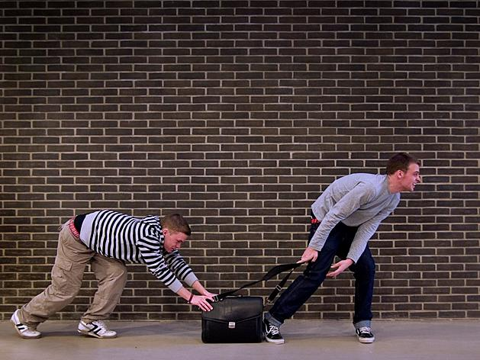
„BERTE NA SEBE BŘEMENA JEDNI DRUHÝCH.“ BIBLE
Notes:
„Berte na sebe břemena jedni druhých.“ Galatským 6,2

Slide 58
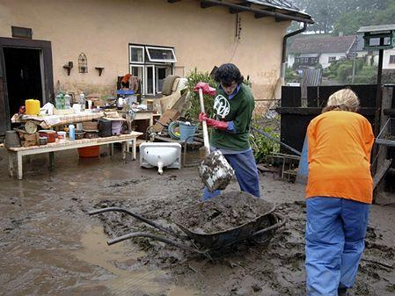
„BERTE NA SEBE BŘEMENA JEDNI DRUHÝCH.“ BIBLE
Notes:
„Berte na sebe břemena jedni druhých.“ Galatským 6,2

Slide 59
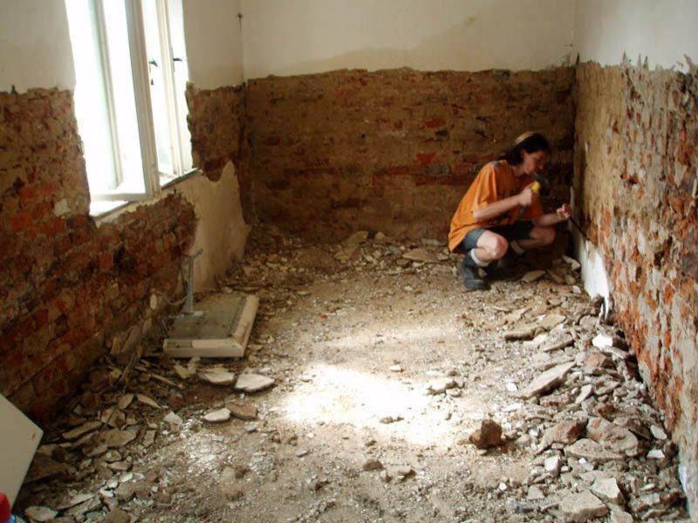
„BERTE NA SEBE BŘEMENA JEDNI DRUHÝCH.“ BIBLE
Notes:
„Berte na sebe břemena jedni druhých.“ Galatským 6,2

Slide 60
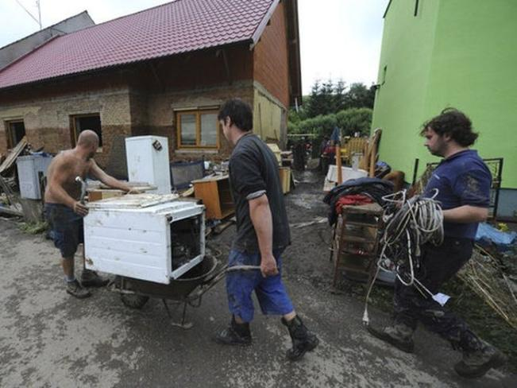
„BERTE NA SEBE BŘEMENA JEDNI DRUHÝCH.“ BIBLE
Notes:
„Berte na sebe břemena jedni druhých.“ Galatským 6,2

Slide 61
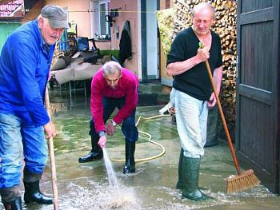
„BERTE NA SEBE BŘEMENA JEDNI DRUHÝCH.“ BIBLE
Notes:
„Berte na sebe břemena jedni druhých.“ Galatským 6,2

Slide 62
POŠLI TO DÁL
„JEDINÝ ZPŮSOB JAK MÍT PŘÍTELE, JE BÝT PŘÍTELEM.“
RALPH WALDO EMERSON
Notes:
„Jediný způsob jak mít přítele, je být přítelem.” Ralph Waldo Emerson

Slide 63
POŠLI TO DÁL
„JEDINÝ ZPŮSOB JAK MÍT PŘÍTELE,
JE BÝT PŘÍTELEM.“
RALPH WALDO EMERSON
Notes:
„Jediný způsob jak mít přítele, je být přítelem.” Ralph Waldo Emerson

Slide 64
POŠLI TO DÁL
„JEDINÝ ZPŮSOB JAK MÍT PŘÍTELE,
JE BÝT PŘÍTELEM.“
RALPH WALDO EMERSON
Notes:
„Jediný způsob jak mít přítele, je být přítelem.” Ralph Waldo Emerson

Slide 65
POŠLI TO DÁL
„JEDINÝ ZPŮSOB JAK MÍT PŘÍTELE,
JE BÝT PŘÍTELEM.“
RALPH WALDO EMERSON
Notes:
„Jediný způsob jak mít přítele, je být přítelem.” Ralph Waldo Emerson

Slide 66
POŠLI TO DÁL
„JEDINÝ ZPŮSOB JAK MÍT PŘÍTELE,
JE BÝT PŘÍTELEM.“
RALPH WALDO EMERSON
Notes:
„Jediný způsob jak mít přítele, je být přítelem.” Ralph Waldo Emerson

Slide 67
POŠLI TO DÁL
„JEDINÝ ZPŮSOB JAK MÍT PŘÍTELE,
JE BÝT PŘÍTELEM.“
RALPH WALDO EMERSON
Notes:
„Jediný způsob jak mít přítele, je být přítelem.” Ralph Waldo Emerson

Slide 68
POŠLI TO DÁL
„JEDINÝ ZPŮSOB JAK MÍT PŘÍTELE,
JE BÝT PŘÍTELEM.“
RALPH WALDO EMERSON
Notes:
„Jediný způsob jak mít přítele, je být přítelem.” Ralph Waldo Emerson

Slide 69
POŠLI TO DÁL
„JEDINÝ ZPŮSOB JAK MÍT PŘÍTELE,
JE BÝT PŘÍTELEM.“
RALPH WALDO EMERSON
Notes:
„Jediný způsob jak mít přítele, je být přítelem.” Ralph Waldo Emerson

Slide 70
POŠLI TO DÁL
„JEDINÝ ZPŮSOB JAK MÍT PŘÍTELE,
JE BÝT PŘÍTELEM.“
RALPH WALDO EMERSON
Notes:
„Jediný způsob jak mít přítele, je být přítelem.” Ralph Waldo Emerson

Slide 71
PODEJME RUKU POTŘEBNÝM
Notes:
Podejme ruku potřebným
Sklenice studené vody
„ Slovo uznání pomáhá mnoha osamoceným lidem stejně jako studená voda žíznícímu.”
Thoughts from the Mount of Blessings

Slide 72
PŘÁTELSTVÍ

Slide 76
MODLITBY ZA NEMOCNE

Slide 77
GOD
IS
MY
BEST
PHYSICIAN

Slide 78
Hospodine, vyslys mou modlitbu,
K Tobe pronikne moje volani!
Psalms 102:1

